Slide 1
Unidad II Evaluación de Proyectos
Prof. Luciana Semino

Slide 2
Evaluación de Proyectos
La evaluación de proyecto en un análisis de un conjunto de antecedentes recopilados para formarse juicio, tanto cualitativo como cuantitativo, respecto de la conveniencia de ponerse en marcha o no un proyecto de inversión.
Implica un ordenamiento de la información económica a fin de determinar con la mayor exactitud posible, su rentabilidad, que al compararla con otras opciones de inversión permita seleccionar la mas rentable.
Para evaluar un proyecto de inversión de cualquier tipo y para que resulte con éxito, es necesario seguirse una serie de pasos en los cuales se busca la rentabilidad para el inversionista, de modo que de acuerdo al análisis y a los resultados obtenidos se decida realizar un proyecto o no.

Slide 3
Evaluación de Proyectos
Para poder evaluar un proyecto de inversión deben realizarse 3 estudios en común:
Estudio de Mercado.
Estudio Técnico.
Estudio Económico-Financiero.
FLUJO DE FONDOS PROYECTADOS

Slide 4
Estudio de Mercado
El objetivo general que persigue un estudio de mercado es verificar la posibilidad real penetración del producto o servicio en un mercado determinado para medir el riesgo de colocación y sus posibilidades de éxito.
Estudio de la Situación Actual del Mercado
Estudio del Producto o Servicio
Estudio de la Demanda
Estimación de la Demanda
Estudio de la Oferta
Mercado Potencial para el Proyecto
Estudio de Precio

Slide 5
Estudio Técnico
Tiene como objetivo resolver las preguntas referidas a dónde, cuándo, cómo y con qué producir lo que se desea. Involucra además costos de inversión y costos de operación durante el proceso de producción.
Descripción de la Localización
Tamaño de la Empresa
Infraestructura de Servicios
Disponibilidad de Insumos
Tecnología Utilizada
Control de Calidad
Proceso de Producción
Estructura Organizacional
Marco Legal

Slide 6
Estudio Económico-Financiero
Recoge la información elaborada en los estudios de mercado y técnico, lo que permite identificar elementos tales como: costos de inversión, costos de operación e ingresos. Estos elementos son finalmente transformados mediante estudios en valores.
El inversionista realiza asignaciones importantes de recursos, solo si se espera en un futuro recuperar una cantidad mayor de la erogación realizada, es decir, tiene la esperanza de obtener utilidades de acuerdo con el monto de la inversión y el riesgo que corra.

Slide 7
Estudio Económico-Financiero
El estudio económico-financiero busca determinar la viabilidad y rentabilidad del proyecto y consta de varios aspectos.
Presupuesto de Inversión y su Financiación
Inversiones en Activos Fijos
Inversiones en Activo Circulante (Capital de Trabajo)
Financiamiento
Estado de Resultados
Punto de Equilibrio o Periodo de Repago
Valor Actual Neto (VAN)
Tasa Interna de Retorno (TIR)
Retorno de la Inversión (ROI)
Análisis Costo-Beneficio

Slide 8
Período de Repago (Pay-Back)
Mide el número de años que se tarda en recuperar el importe invertido.
Se trata de calcular el momento en que los ingresos percibidos cubren los gastos realizados, es decir, punto en el que no hay ni beneficios ni pérdidas.
Pay-back = Ingresos Totales – Costos Totales = 0
Donde:
Costos Totales = Costos Fijos + Costos Variables.
Costos Fijos → Independientes de los valores de Venta (luz, alquiler, agua, telefonía, etc.)
Costos Variables → Dependen directamente de las ventas y aumentan o disminuyen proporcionalmente a la cifra de estas (materias primas, suministros).

Slide 9
Período de Repago (Pay-Back)
Este método de evaluación presenta dos limitaciones muy importantes:
No se actualizan los flujos de dinero porque lo que da el mismo tratamiento a cualquier importe con independencia de en qué momento se genera.
Además, el pay-back sólo se fija en los beneficios que hacen falta hasta cubrir el importe de la inversión, sin valorar los ingresos que se pueden producir después.
Si comparamos 2 proyectos de inversión A y B y el proyecto A recupera la inversión más rápidamente que el proyecto B estaríamos eligiendo el proyecto A, siendo el que el proyecto B termina siendo mas rentable a lo largo del período analizado.

Slide 10
Valor Actual Neto (VAN)
El VAN es un indicador financiero que mide los flujos de los futuros ingresos y egresos que tendrá un proyecto, para determinar, si luego de descontar la inversión inicial, nos quedará alguna ganancia. Si el resultado el positivo, el proyecto es viable.
También nos permite determinar cuál proyecto es el más rentable entre varias opciones de inversión.
La fórmula del VAN es:
VAN = BNA – Inversión inicial
Donde:
El beneficio neto actualizado (BNA) es el valor actual del flujo de caja o beneficio neto proyectado, actualizado a través de una tasa de descuento.

Slide 11
Tasa de Descuento
La tasa de descuento (TD) o tipo de descuento o coste de capital es una medida financiera que se aplica para determinar el valor actual de un pago a futuro. Es la tasa de rentabilidad mínima que se espera ganar.
Por lo tanto,
Inversión > BNA → (VAN negativo) → es porque no se ha satisfecho dicha tasa.
BNA = Inversión → (VAN es igual a 0) → es porque se ha cumplido con dicha tasa.
BNA > Inversión → (VAN positivo) → es porque se ha cumplido con dicha tasa y además se ha generar una ganancia o beneficio adicional.

Slide 12
Interpretación del VAN
VAN > 0
VAN = 0
VAN < 0
PROYECTO RENTABLE
PROYECTO RENTABLE también, porque ya incorpora la ganancia de la TD.
PROYECTO NO RENTABLE

Slide 13
Requisitos del VAN
Para hallar el VAN se necesitan:
Tamaño de la inversión.
Flujo de caja neto proyectado.
Tasa de descuento.

Slide 14
Tasa Interna de Retorno (TIR)
La TIR es la Tasa de Descuento (TD) de un proyecto de inversión que permite que el BNA sea igual a la inversión inicial (VAN es igual a 0).
La TIR es la máxima TD que puede tener un proyecto para que sea rentable, pues una mayor tasa ocasionaría que BNA sea menor que la inversión (VAN menor que 0).
Se utiliza la misma fórmula del VAN, solo que en vez de hallar el VAN, el cual reemplazamos por cero, hallamos la tasa de descuento:
VAN = BNA – Inversión inicial = 0

Slide 15

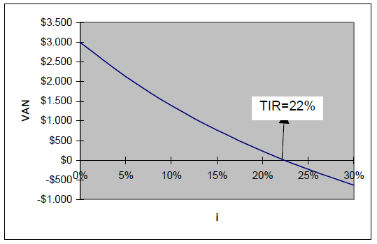
Criterios de la TIR
La TIR posee las siguientes reglas:
Si el proyecto tiene flujos de fondo negativos al inicio (inversión) y positivos en los periodos subsiguientes → el criterio de la TIR dice que se debe invertir en aquellos proyectos que tengan una TIR > TD.

Slide 16

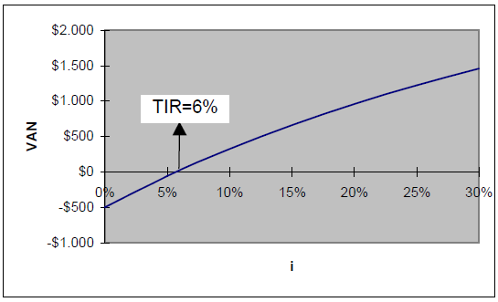
Criterios de la TIR
Si un proyecto tiene flujos de fondos positivos al inicio (préstamo) y negativos en los periodos siguientes (devolución del préstamo) → la regla dice que se debe invertir en el proyecto si la TIR < TD.

Slide 17
Criterios de la TIR
Comparación entre proyectos mutuamente excluyentes
Dos proyectos son mutuamente excluyentes cuando la realización de uno implica la NO realización del otro. En estos casos, la opción de inversión con TIR mas alta es la preferida, siempre y cuando los proyectos tengan el mismo nivel de riesgo, la misma duración y la misma inversión inicial.
Comparación entre proyectos especiales
Son proyectos especiales cuando en su serie de flujos de caja hay mas de un cambio de signo. Estos proyectos pueden tener mas de una TIR, tantas como cambios de signos. En estos casos, utilizar el criterio del VAN.

Slide 18
Retorno sobre la Inversión (ROI)
El índice de retorno sobre la inversión es un indicador financiero que mide la rentabilidad de una inversión, la relación que existe entre la utilidad neta o ganancia obtenida, y la inversión.
ROI = (Utilidad Neta o Ganancia / Inversión inicial) x 100
Por ejemplo, si el total de una inversión (capital invertido) es de $4.000 y las utilidades netas obtenidas en el período fueron de $1.000, entonces:
ROI = ($1.000/ $4.000) x 100
Nos da un ROI de 25%, con lo que podemos afirmar que la inversión tuvo una rentabilidad del 25%.

Slide 19
Retorno sobre la Inversión (ROI)
El ROI se puede usar tanto para evaluar a una empresa en marcha como para evaluar un proyecto de inversión.
ROI > 0 La empresa es rentable / El proyecto es rentable.
ROI <= 0 La empresa o inversionistas están perdiendo dinero / El proyecto NO es rentable.
El ROI también nos permite comparar diferentes proyectos de inversión: aquel que tenga el mayor ROI será el más rentable y, por lo tanto, más atractivo.
Es simple, muy utilizado para evaluar inversiones pero no tiene en cuenta el valor del dinero en el tiempo, se recomienda utilizar juntos a otros índices como VAN y TIR.

Slide 20
Análisis Costo-Beneficio
Es una herramienta financiera que mide la relación entre los costos y beneficios asociados a un proyecto de inversión con el fin de evaluar su rentabilidad, tanto para evaluar la creación de un nuevo negocio, como también en una empresa en marcha que desea desarrollar un nuevo producto o la adquisición de una nueva maquinaria.
B/C = VAI / VAC
Donde:
VAI = Valor Actual de los Ingresos Totales Netos o Beneficios Netos.
VAC = Valor Actual de los Costos de Inversión o Costos Totales.
B/C > 1 El proyecto es rentable.

